Slide 1

Chapitre 7 : équilibre du producteur

Slide 2
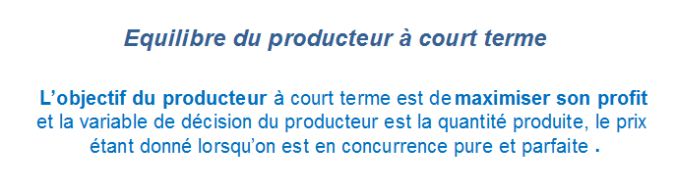
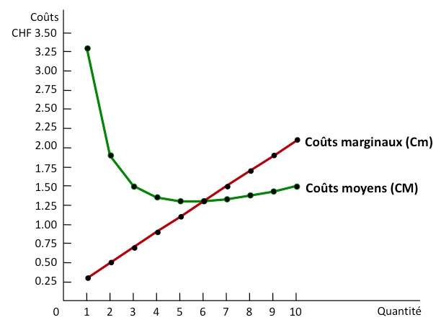
3. La méthode du coût marginal

Slide 3
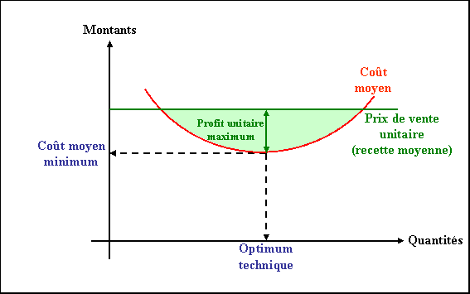
→ Optimum technique : niveau de production vendue pour lequel le profit unitaire est maximum c’est à dire lorsque le coût moyen est minimum.

Slide 4
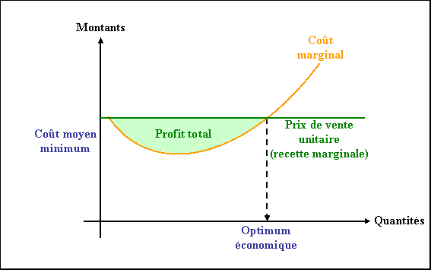
→ Optimum économique :niveau de production vendue pour lequel le profit total est maximum c’est à dire lorsque la recette marginale est égale au coût marginal.

Slide 5
3.1. Rendements d’échelle
Exemple introductif (Wikipédia)
Coût du dîner pour 5 amis (lui ne mangeant pas) lui coûtera : 5 € + 15 € = 20 € (une salade composée de 5 tomates). Le coût moyen pour chaque invité est de 20 € divisé par 5 = 4 €
S’il en invite un sixième, le coût total sera de 21 €. En effet le temps de préparation restera constant. Dans ce cas, le coût marginal du sixième invité est de 21 € - 20 € = 1 € alors que le coût moyen pour l’ensemble des invités est de 21 € / 6 = 3,50 €
Le coût moyen baisse tant que le coût marginal est inférieur au coût moyen.
On a souvent intérêt à augmenter sa production pour réduire son coût moyen de production

Slide 6
! Il ne s’agit cependant pas d’une règle générale. En effet, si le saladier de notre économiste ne peut contenir que 6 tomates, le 7e invité va l’obliger à préparer un deuxième saladier. Dans ce cas, le coût du repas passera à : 7 € + 15 € + 15 € = 37 € et le coût marginal du septième invité sera de 37 € - 21 € = 16 € !

Slide 7
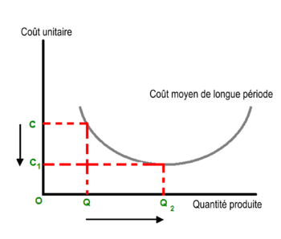
3.1.2. Théorie
Au fur et à mesure qu’augmente la capacité de l’entreprise, le coût moyen diminue : on bénéficie d’économies d’échelle.
Après une certaine capacité, des déséconomies d’échelle peuvent apparaître et le coût moyen remonte.

Slide 8

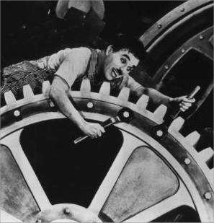

Causes des économies d’échelle
Présence des coûts fixes
Spécialisation
Conditions commerciales

Slide 9

Causes des déséconomies d’échelle

